Slide 1




TRƯỜNG TIỂU HỌC SÀI ĐỒNG
Tiếng Việt – Tuần 23 - Tiết 7
Bài: Viết đoạn văn nêu lí do thích hoặc không thích một nhân vật trong câu chuyện đã đọc
Nguyễn Thị Ái Quyên
Giáo viên: Nguyễn Thị Thúy

Slide 2

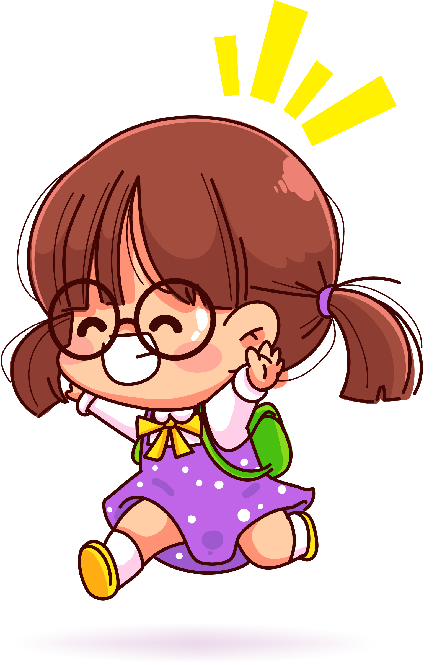
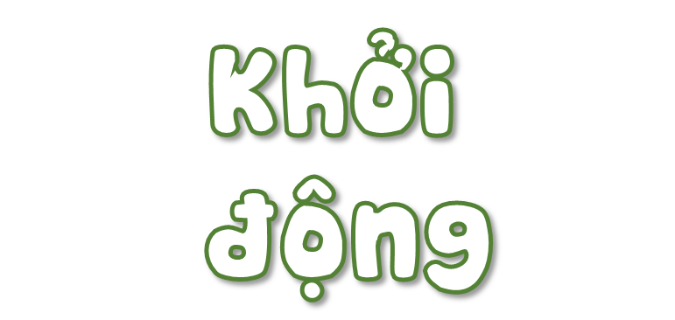

Slide 3
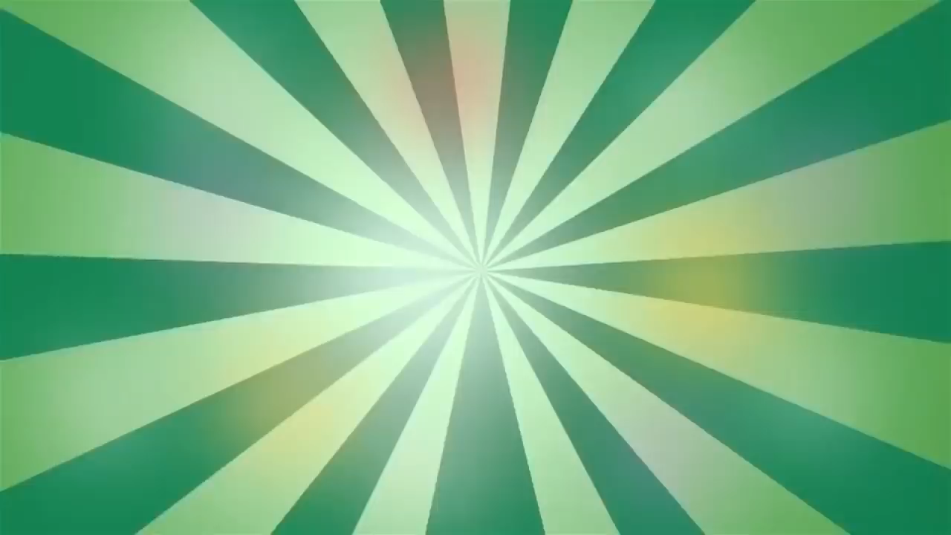

Slide 4
Bài: Viết đoạn văn nêu lí do thích hoặc không thích một nhân vật trong câu chuyện đã đọc
Nguyễn Thị Ái Quyên

Slide 5

Viết được đoạn văn nêu lí do em thích (hoặc không thích) một nhân vật trong câu chuyện đã đọc (Quả hồng của thỏ con), giải thích được lý do thích (hoặc không thích)

Slide 6

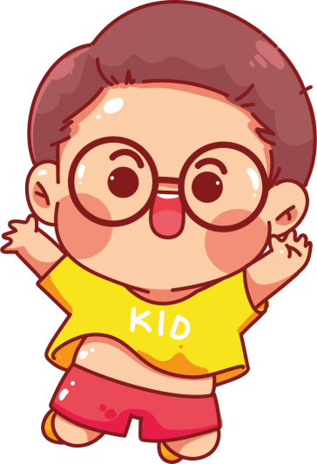



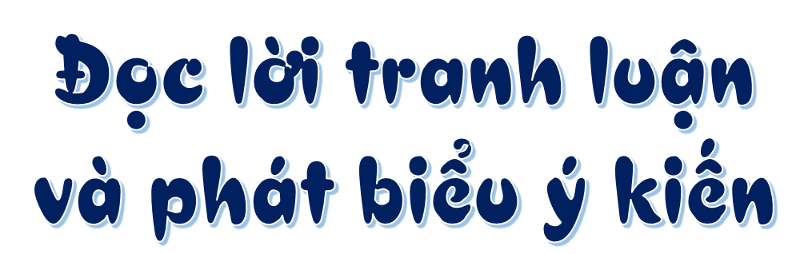

Slide 7
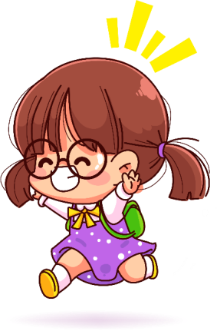
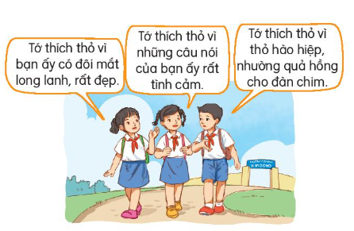
1. Đọc lời tranh luận của các bạn trong tranh và phát biểu ý kiến của em về thỏ con
Bạn nào khen thỏ về hình thức bên ngoài?
Bạn nào khen thỏ về cách nói năng?
Bạn nào khen thỏ về việc làm tốt của thỏ?

Slide 8

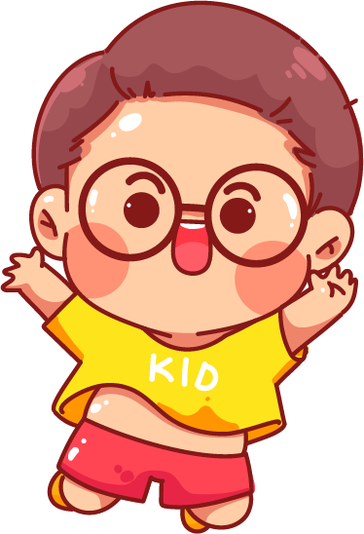

Trình bày
Nhận xét

Slide 9


Slide 10


2. Viết đoạn văn nêu lí do em thích (hoặc không thích) một nhân vật trong câu chuyện Quả hồng của thỏ con.
Nhớ lại câu chuyện Quả hồng của thỏ con, tìm nhân vật mình thích (hoặc không thích) và nêu lý do
THẢO LUẬN NHÓM 4

Slide 11






3. Đọc lại đoạn văn, phát hiện lỗi và sửa lỗi (dùng từ, đặt câu, sắp xếp ý,...)
Bài viết đã đúng yêu cầu
Đủ câu
Bài viết có nhiều câu văn hay
(dùng từ hay)
Bài viết có sáng tạo
(thêm ý mới)

Slide 12


Slide 13
Nói về những điều thích hoặc không thích một nhân vật nào đó trong các câu chuyện các em đã đọc hoặc trong cuộc sống.

Slide 14


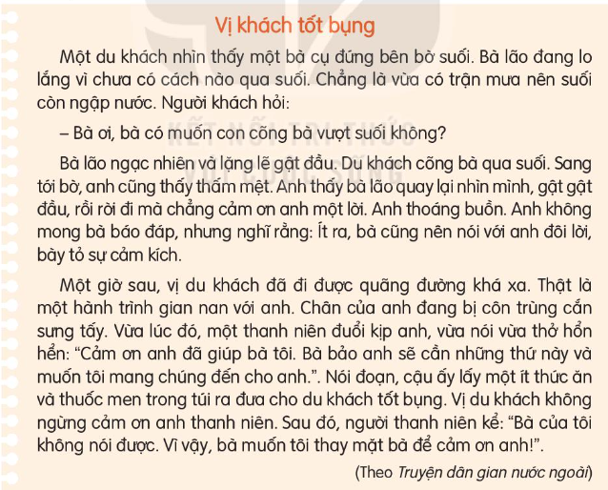





Tìm đọc câu chuyện, bài thơ nói về việc làm tốt.

Slide 15


Chào tạm biệt!
Tạm biệt,
hẹn gặp lại

Slide 16




Em thích đàn chim trong câu chuyện “Quả hồng của thỏ” vì sau khi được thỏ nhường quả hồng duy nhất đó, chúng rất xúc động và biết gửi lời cảm ơn đến thỏ. Khi biết được thỏ chưa ăn hồng bao giờ thì đàn chim đã đi tìm một cây hồng lúc lỉu quả, mời thỏ đến đó. Chúng tíu tít mổ nhiều quả chín mọng xuống cho thỏ ăn.

